Slide 1
Penelitian Opini
Bila peneliti mencari pandangan atau persepsi orang-orang terhadap suatu permasalahan, maka ia melakukan penelitian opini. Orang-orang tersebut dapat merupakan kelompok atau perorangan (jadi domain-nya dapat berupa kelompok atau individual).
Penelitian Empiris

Slide 2
Penelitian Kearsipan
“Arsip”, dalam hal ini, diartikan sebagai rekaman fakta yang disimpan. Kita bedakan tiga tipe arsip, yaitu: (1) primer, (2) sekunder, dan (3) fisik.
Penelitian Analitis
Terdapat problema penelitian yang tidak dapat dipecahkan dengan penelitian opini, empiris atau kearsipan.
Penelitian analitis mendasarkan diri pada filsafat atau logika.

Slide 3
Ragam Penelitian menurut Lain-lain (1)
Ragam Penelitian menurut pendekatan-sumber: Arikunto (1998: 9-10)
a. Penelitian dengan pendekatan longitudinal (satu obyek penelitian dilihat bergerak sejalan dengan waktu)
b. Penelitian dengan pendekatan penampang-silang (cross-sectional—yaitu banyak obyek penelitian dilihat pada satu waktu yang sama).

Slide 4
Ragam Penelitian menurut Lain-lain (2)
Ragam Penelitian-sumber: Suryabrata (1983: 15-64)
Historis (membuat rekonstruksi masa lampau secara sistematis dan obyektif)
Deskriptif (membuat deskripsi secara sistematis, faktual, dan akurat mengenai fakta dan sifat populasi atau daerah tertentu)
Perkembangan (menyelidiki pola dan urutan pertumbuhan dan/atau perubahan sebagai fungsi waktu)
Kasus/Lapangan (mempelajari secara intensif latar belakang keadaan sekarang dan interaksi lingkungan suatu obyek)
Korelasional (mengkaji tingkat keterkaitan antara variasi suatu faktor dengan variasi faktor lain berdasar koefisien korelasi)
Eksperimental sungguhan (menyelidiki kemungkinan hubungan sebab akibat dengan melakukan kontrol/kendali)
Eksperimental semu (mengkaji kemungkinan hubungan sebab akibat dalam keadaan yang tidak memungkinkan ada kontrol/kendali, tapi dapat diperoleh informasi pengganti bagi situasi dengan pengendalian)
Kausal-komparatif (menyelidiki kemungkinan hubungan sebab-akibat, tapi tidak dengan jalan eksperimen—dilakukan denganpengamatan terhadap data dari faktor yang diduga menjadi penyebab, sebagai pembanding)
Tindakan (mengembangkan ketrampilan baru atau pendekatan baru dan diterapkan langsung serta dikaji hasilnya).

Slide 5
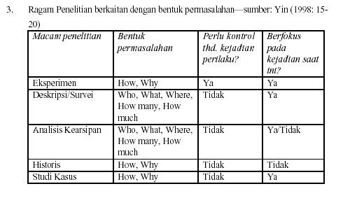
Menurut Yin

